Slide 1
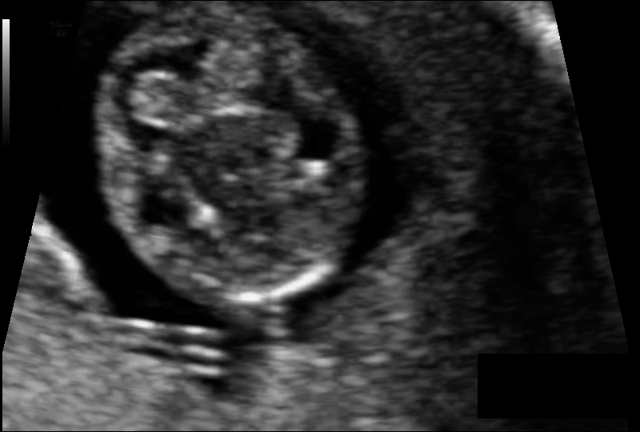
医学影像人工智能 · 教学课件
超声胎儿头围检测
Automated Measurement of Fetal Head Circumference
基于 YOLOv8 与 YOLO11 的目标检测实践
从 HC18 挑战赛数据到头围自动估计的全流程：
数据 · 标注转换 · 网络架构 · 训练 · 评估
汇报人：肖雄涛
2026 年 10 月
数据：HC18 · ISBI 2018
HC18 标准平面产前超声图像（800×540 灰度）

Slide 2
01
临床背景与数据
目 录
头围测量的临床意义 · HC18 数据集构成与统计
CONTENTS
方法与技术路线
02
标注转换 · YOLO 架构逐层精讲 · 损失函数 · 训练与评估
五章内容，跟随一个真实的
深度学习项目，完成从
临床问题到课堂任务的
完整闭环。
03
实验与结果分析
训练曲线 · YOLOv8 vs YOLO11 性能对比 · 头围估计精度
04
课堂任务
用 best.pt 对测试集完成一次完整的头围自动测量
05
总结与展望
HC18 · 胎儿头围检测
项目结论 · 后续改进方向
02 / 27

Slide 3
01
PART 01
临床背景与数据
为什么头围（HC）是产前超声的核心测量指标
HC18 挑战赛数据集：999 训练 + 335 测试图像
标准平面二维产前超声扫描
像素尺寸与头围真值：评价以毫米为单位进行
03 / 27

Slide 4
超声胎儿头围检测 · 教学课件
第 1 章 · 临床背景与数据
胎儿头围：产前超声评估的关键指标
Head Circumference
1
发育监测的核心参数
头围（HC）反映胎儿脑发育情况，与双顶径、股骨长共同构成产前生长评估体系，用于核对孕周、筛查小头畸形与巨头等生长异常。
2
测量依赖标准平面
规范测法要求在丘脑平面获取胎头横切面，沿颅骨外缘描绘椭圆并读取周长——平面的获取与描迹都依赖医师经验。
3
人工测量的局限
手动描迹存在操作者间差异，大样本筛查耗时耗力。用深度学习自动定位胎头并估计头围，可同时提升效率与一致性。
HC18 训练样例 002_HC.png：胎头呈类椭圆回声结构
本章问题：能否让模型像医师一样，从一张超声图像中自动找到胎头并算出头围？
HC18 胎儿头围检测项目 · 肖雄涛
04 / 27

Slide 5
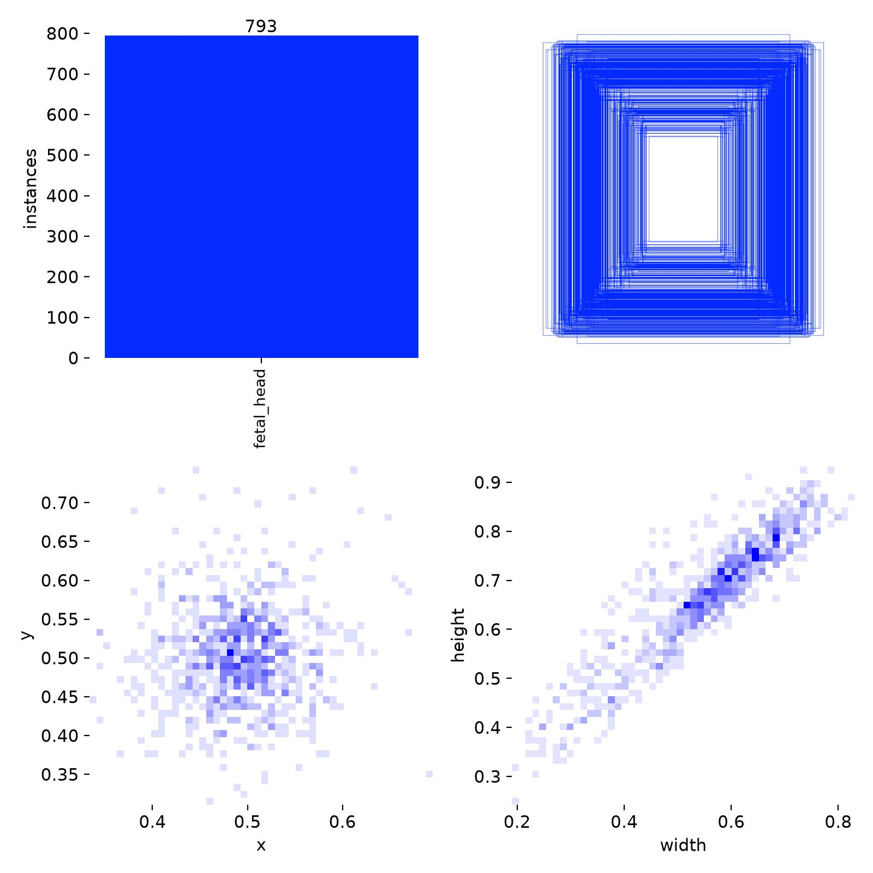
超声胎儿头围检测 · 教学课件
第 1 章 · 临床背景与数据
HC18 数据集：ISBI 2018 挑战赛
来源：Zenodo · records/1327317
999
335
806
训练图像（含掩膜标注）
测试图像（无标注）
位病人（部分含多次扫描）
数据规格与官方真值
· 800×540 单通道灰度超声图像
· 官方提供每张图的像素尺寸 0.049–0.393 mm/px
· 头围真值范围 44.3 – 346.4 mm（均值 174.4 mm）
· 覆盖不同孕龄、图像质量与超声伪影
关键设计：按病人而非按图像划分训练 / 验证集（793 / 206），避免同一病人的多张扫描同时出现在两端，造成数据泄漏与虚高的评估结果。
训练集检测框分布：目标居中、宽高强相关（类椭圆）
HC18 胎儿头围检测项目 · 肖雄涛
05 / 27

Slide 6
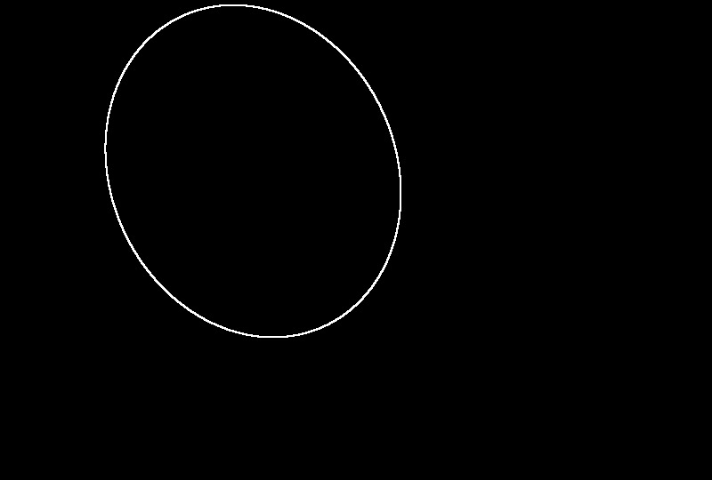
02
PART 02
方法与技术路线
技术路线总览：从掩膜标注到毫米级头围
数据预处理：椭圆拟合与 YOLO 标签生成
HC18 官方标注：胎头椭圆轮廓线掩膜
YOLO 网络架构与统一超参数训练
评价指标：检测精度 + 头围测量误差
06 / 27

Slide 7
超声胎儿头围检测 · 教学课件
第 2 章 · 方法与技术路线
技术路线：从掩膜标注到毫米级头围
① 掩膜标注
② 椭圆拟合
③ YOLO 标签
④ 训练对比
⑤ 头围估计
读取二值掩膜
白色像素为轮廓线
cv2.fitEllipse
得中心 / 半轴 / 角度
外接矩形归一化
class xc yc w h
同一超参数训练
YOLOv8 / YOLO11
椭圆周长 × 像素尺寸
换算为毫米
prepare_data.py
train.py
compare.py
掩膜 → YOLO 标注转换、灰度图复制为 3 通道、按病人 8:2 划分训练 / 验证集。
封装 Ultralytics YOLO 训练接口，两个模型共享同一套超参数与数据。
统一评估：检测指标 + 头围误差（MAD / DSC / 相关性）+ 对比图输出。
关键产物：data/yolo/（图像 + 标签）· dataset.yaml（训练配置）· hc_ground_truth.csv（头围真值）· runs/comparison/（指标与逐图预测）
HC18 胎儿头围检测项目 · 肖雄涛
07 / 27

Slide 8
超声胎儿头围检测 · 教学课件
第 2 章 · 方法与技术路线
数据预处理：掩膜轮廓 → YOLO 边界框
处理流程
findContours 提轮廓 → boundingRect 得外接框 → fitEllipse 得中心 / 半轴 / 角度 → 灰度复制 3 通道 → 按病人 8:2 划分。
椭圆周长（拉马努金二阶近似）
HC = π(a+b) · [1 + 3h / (10 + √(4−3h))]
h = ((a−b)/(a+b))²
① 原始超声图像（800×540 灰度）
② 二值掩膜（白色 = 椭圆轮廓线）
a、b 为椭圆半轴长，出自 prepare_data.py 源码
外接矩形 = 检测框 (x, y, w, h)
YOLO 标签示例
拟合椭圆中心 (cx, cy)
0 0.504375 0.412037
0.283750 0.331481
class x_center y_center width height（归一化）
半轴 a, b → 椭圆周长 = 头围
③ 几何换算：框用于训练，椭圆用于测量头围
HC18 胎儿头围检测项目 · 肖雄涛
08 / 27

Slide 9
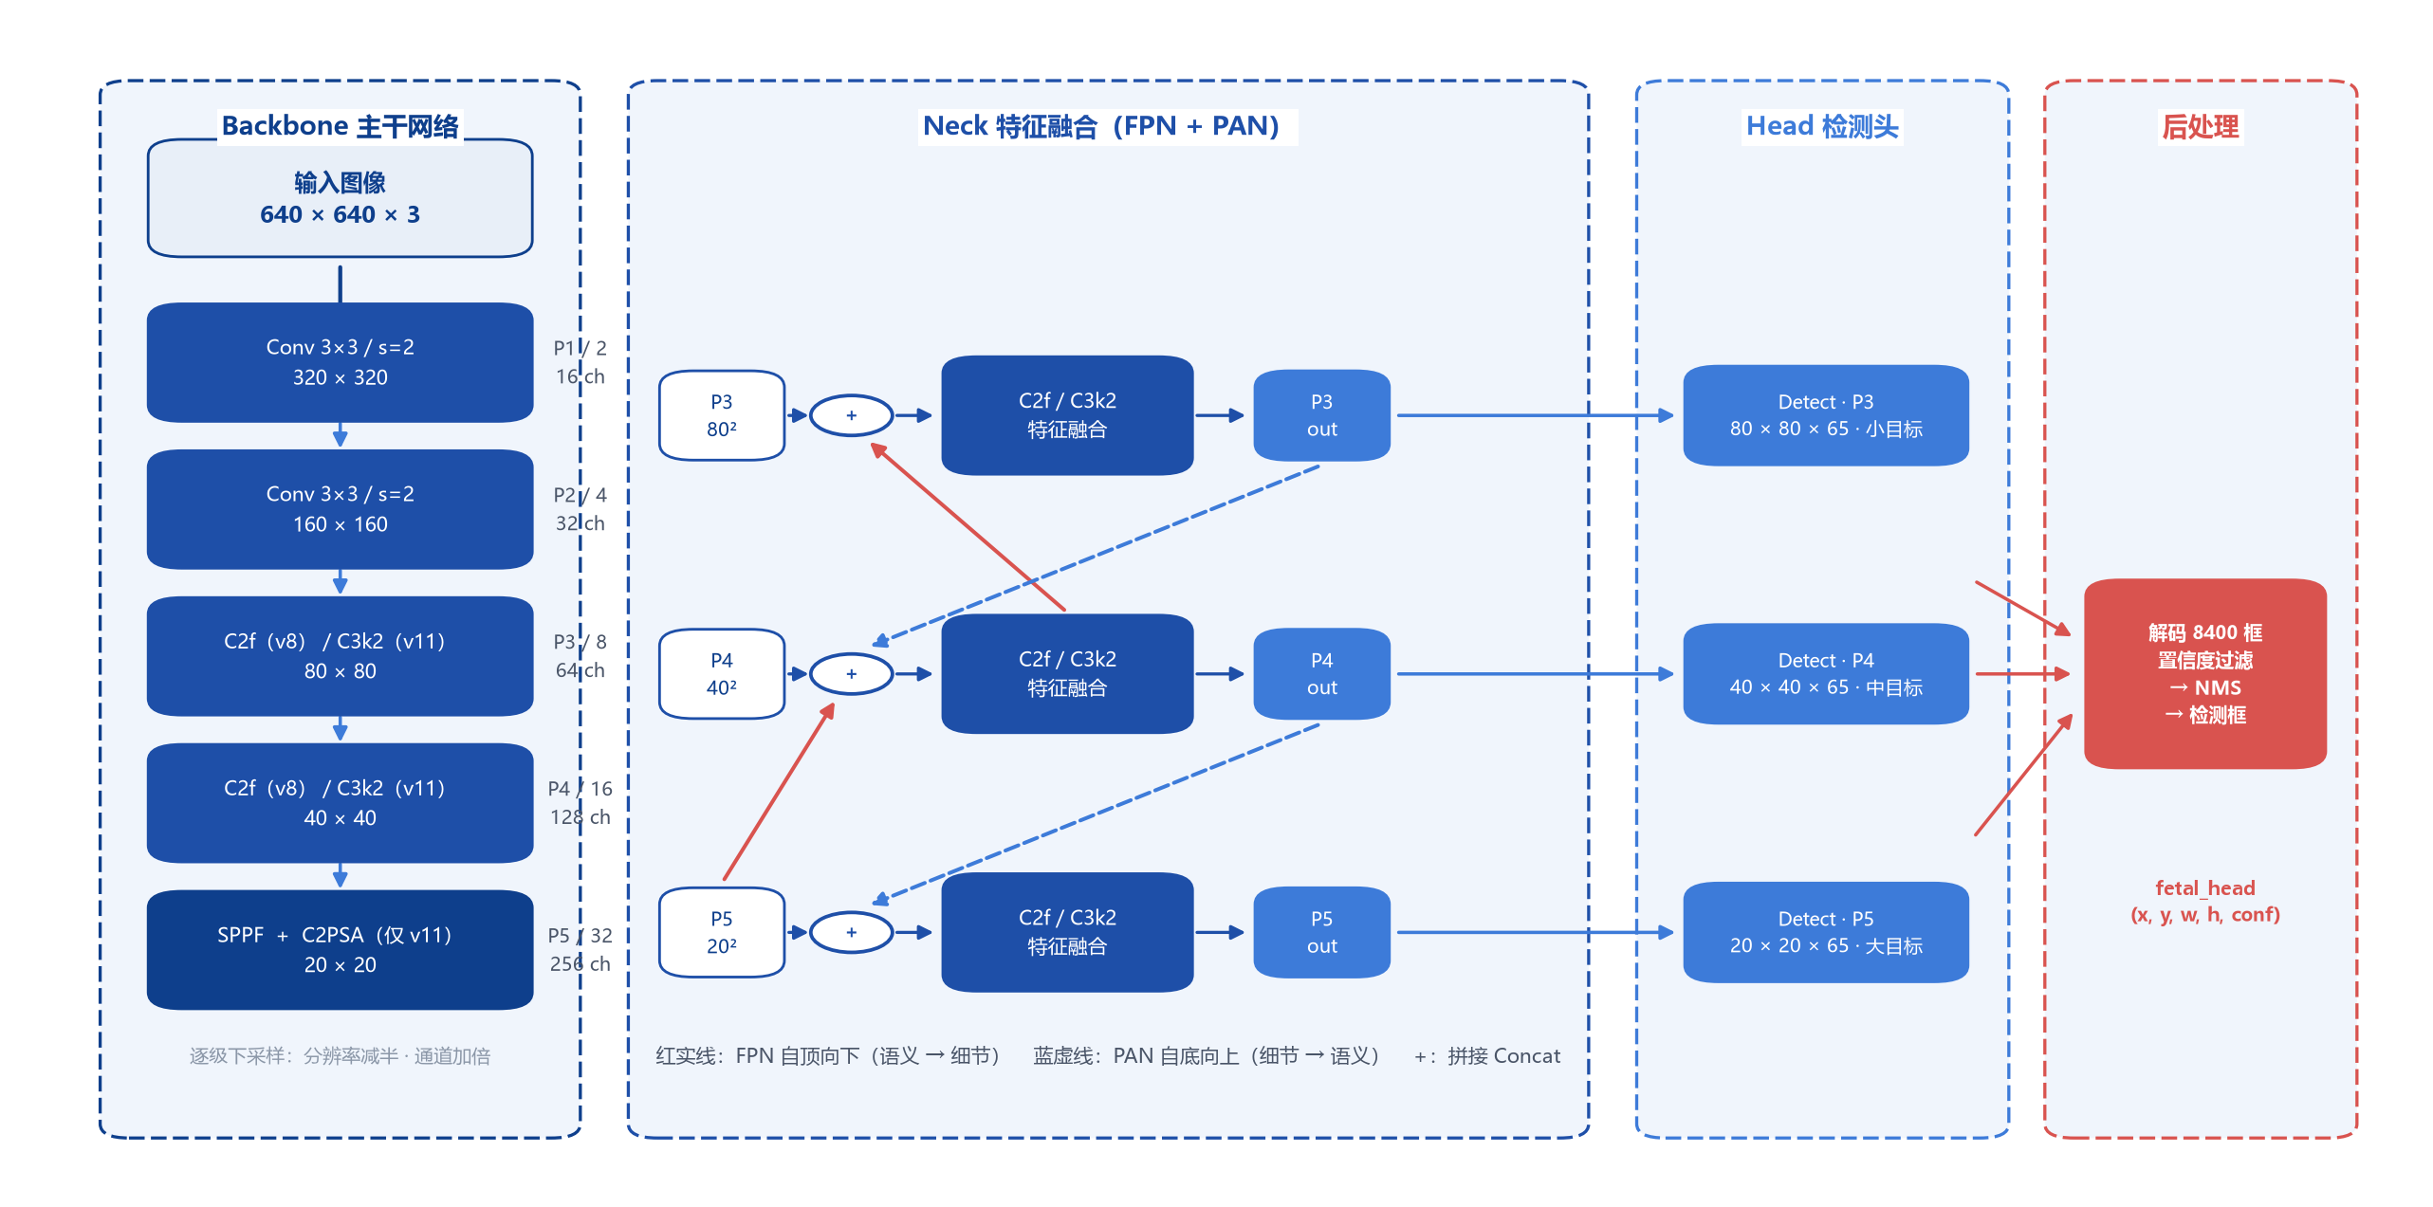
超声胎儿头围检测 · 教学课件
第 2 章 · 方法与技术路线
YOLO 网络架构总览：一图看懂数据流
YOLOv8 / YOLO11 同源结构
整体数据流：Backbone 五级下采样提特征 → FPN + PAN 双向融合 → 三尺度解耦头 → 解码与 NMS（示意图，通道按 n 规模标注）
HC18 胎儿头围检测项目 · 肖雄涛
09 / 27

Slide 10
超声胎儿头围检测 · 教学课件
第 2 章 · 方法与技术路线
Backbone：特征是怎么一层层提炼的
层级 | 模块 | 输出尺寸 | 作用
P1 / 2 | Conv 3×3, s=2 | 320 × 320 | 第一次降采样，保边缘细节
P2 / 4 | Conv 3×3, s=2 | 160 × 160 | 降采样 + 扩通道
P3 / 8 | C2f（v8）/ C3k2（v11） | 80 × 80 | 开始输出到检测头（小目标）
P4 / 16 | C2f（v8）/ C3k2（v11） | 40 × 40 | 中层语义（中目标）
P5 / 32 | SPPF（+ C2PSA 仅 v11） | 20 × 20 | 深层语义 + 多尺度感受野
为什么逐级下采样？
· 分辨率减半 → 计算可控，感受野更大
· 通道加倍 → 语义表达更丰富
· 浅层记边缘纹理，深层记结构语义
感受野与本任务的关系
胎头在图中占比较大（多在 1/3 以上），P4 / P5 尺度即可覆盖；但小孕周胎头偏小，P3 尺度不可或缺——三尺度都要保留。
尺寸按 640 输入计算；通道数经 n 规模宽度系数缩放（16 → 256）
Conv（卷积）
Conv2d + BN + SiLU；s=2 时分辨率减半、通道翻倍，是网络“压缩—抽象”的基本步。
课堂提问
C2f / C3k2（特征块）
如果把 SPPF 去掉会怎样？——大小胎头尺寸差异大，单一感受野容易“看不全”或“看太散”，mAP 对尺度会更敏感。
多分支梯度流结构，兼顾精度与速度；YOLO11 用 C3k2 替代 C2f，更轻量。
SPPF / C2PSA
SPPF 串联最大池化拓宽感受野；C2PSA 是 YOLO11 新增的空间注意力模块。
HC18 胎儿头围检测项目 · 肖雄涛
10 / 27

Slide 11
超声胎儿头围检测 · 教学课件
第 2 章 · 方法与技术路线
Neck：FPN + PAN 双向特征融合
FPN
自顶向下
P5 深层语义
上采样 ×2
与 P4 拼接
融合块
上采样 ×2
与 P3 拼接
融合块 → P3
PAN
自底向上
P3 细节特征
下采样 ×2
与 P4 拼接
融合块
下采样 ×2
与 P5 拼接
融合块 → P5
为什么要双向融合？
三个尺度的分工
对本项目的意义
深层特征“知道是什么”但位置粗；浅层特征“知道在哪”但语义弱。FPN 把语义送下去，PAN 把定位细节送上来，两头都强。
P3（80²）看小目标 · P4（40²）看中目标 · P5（20²）看大目标。三个检测头并行，谁的尺度合适谁来负责。
胎头大小随孕周变化极大（HC 44–346 mm），多尺度融合正是模型能同时框住小孕周与足月胎头的关键。
一句话：Neck 是“翻译官”——把主干里的信息重新组织成三个尺度、语义与定位兼备的特征图，交给检测头。
HC18 胎儿头围检测项目 · 肖雄涛
11 / 27

Slide 12
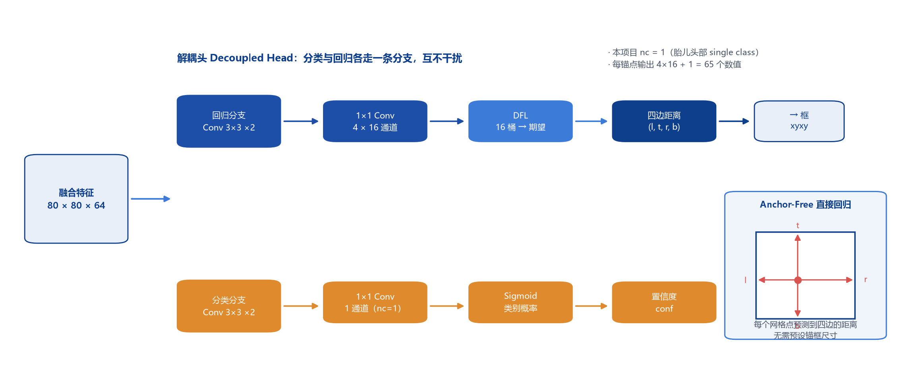
超声胎儿头围检测 · 教学课件
第 2 章 · 方法与技术路线
Head：Anchor-Free 解耦头怎么出框
以 P3 尺度为例
分类与回归各走一条分支；Anchor-Free 直接回归到四边的距离，经 DFL 求期望得到坐标（nc=1，每锚点 65 个数值）
HC18 胎儿头围检测项目 · 肖雄涛
12 / 27

Slide 13
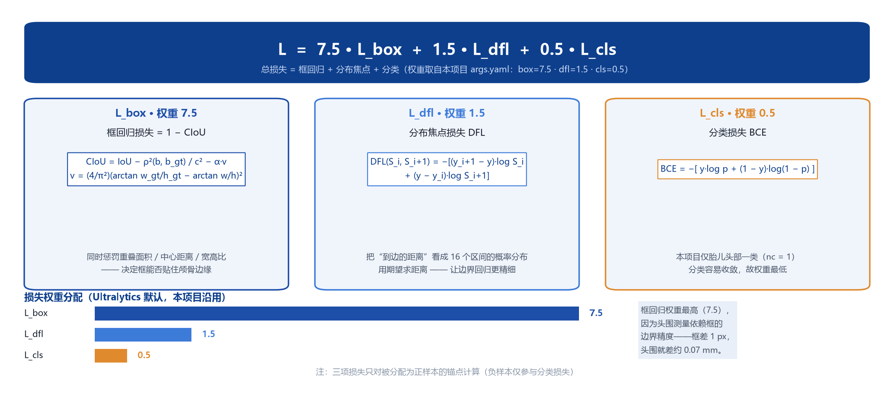
超声胎儿头围检测 · 教学课件
第 2 章 · 方法与技术路线
损失函数：模型靠什么学会“框得准”
权重取自本项目 args.yaml
训练日志中 box_loss / dfl_loss / cls_loss 三条曲线即对应这三项（见第 18 页训练曲线）
HC18 胎儿头围检测项目 · 肖雄涛
13 / 27

Slide 14
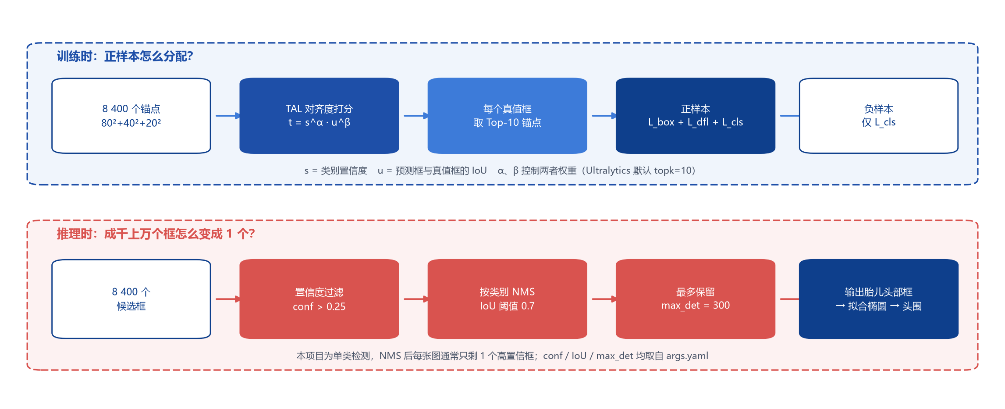
超声胎儿头围检测 · 教学课件
第 2 章 · 方法与技术路线
正样本分配与推理后处理
TAL Assigner · NMS
教学要点：训练看 TAL（谁算回归损失），推理看 NMS（谁留下来）——conf 0.25 · IoU 0.7 · max_det 300 均取自本项目 args.yaml。
HC18 胎儿头围检测项目 · 肖雄涛
14 / 27

Slide 15
超声胎儿头围检测 · 教学课件
第 2 章 · 方法与技术路线
训练配置：同一套超参数的公平对比
超参数 | 取值 | 说明
epochs / patience | 100 / 20 | 最多 100 轮，20 轮无提升则早停
imgsz / batch | 640 / 16 | 标准输入尺寸与批大小
lr0 / momentum | 0.01 / 0.937 | 初始学习率与动量
weight_decay | 0.0005 | 权重衰减正则
数据增强 | Mosaic + HSV + 翻转 | scale 0.5 · fliplr 0.5 · hsv 增强
seed | 42 | 固定随机种子，结果可复现
数据划分 | 793 / 206（按病人 8:2） | 避免同一病人跨集泄漏
公平对比原则
两个模型使用完全相同的数据划分与超参数，仅主干网络不同。这样性能差异才能归因于架构本身，而非训练技巧。
YOLOv8n：早停于 68 轮，
训练用时约 32.8 分钟
YOLO11n：早停于 60 轮，
训练用时约 30.4 分钟
摘自 runs/detect/*/args.yaml，两个模型配置完全一致
HC18 胎儿头围检测项目 · 肖雄涛
15 / 27

Slide 16
超声胎儿头围检测 · 教学课件
第 2 章 · 方法与技术路线
评价指标：从“检测得准”到“量得准”
检测指标
mAP50 / mAP50-95
测量误差
MAD（平均绝对误差）
IoU 阈值 0.5 及 0.5–0.95 区间平均的平均精度，衡量检测框定位与质量。
预测头围与官方真值的平均绝对差，单位毫米，是临床最关心的指标。
本项目：mAP50 = 0.995，mAP50-95 ≈ 0.95。
本项目：YOLOv8 2.03 mm · YOLO11 2.39 mm。
形状重叠
DSC（Dice 相似系数）
相关性
Pearson r
预测椭圆与真实椭圆区域的重叠程度，反映胎头形状还原质量。
预测头围与真值头围的线性相关系数，检查是否存在系统性偏差。
本项目：两模型均 ≈ 0.97。
本项目：r ≈ 0.999，接近完全线性。
教学要点：检测指标好 ≠ 测量误差小。评价医学测量任务，必须同时看“框得准不准”和“量得准不准”两类指标。
HC18 胎儿头围检测项目 · 肖雄涛
16 / 27

Slide 17
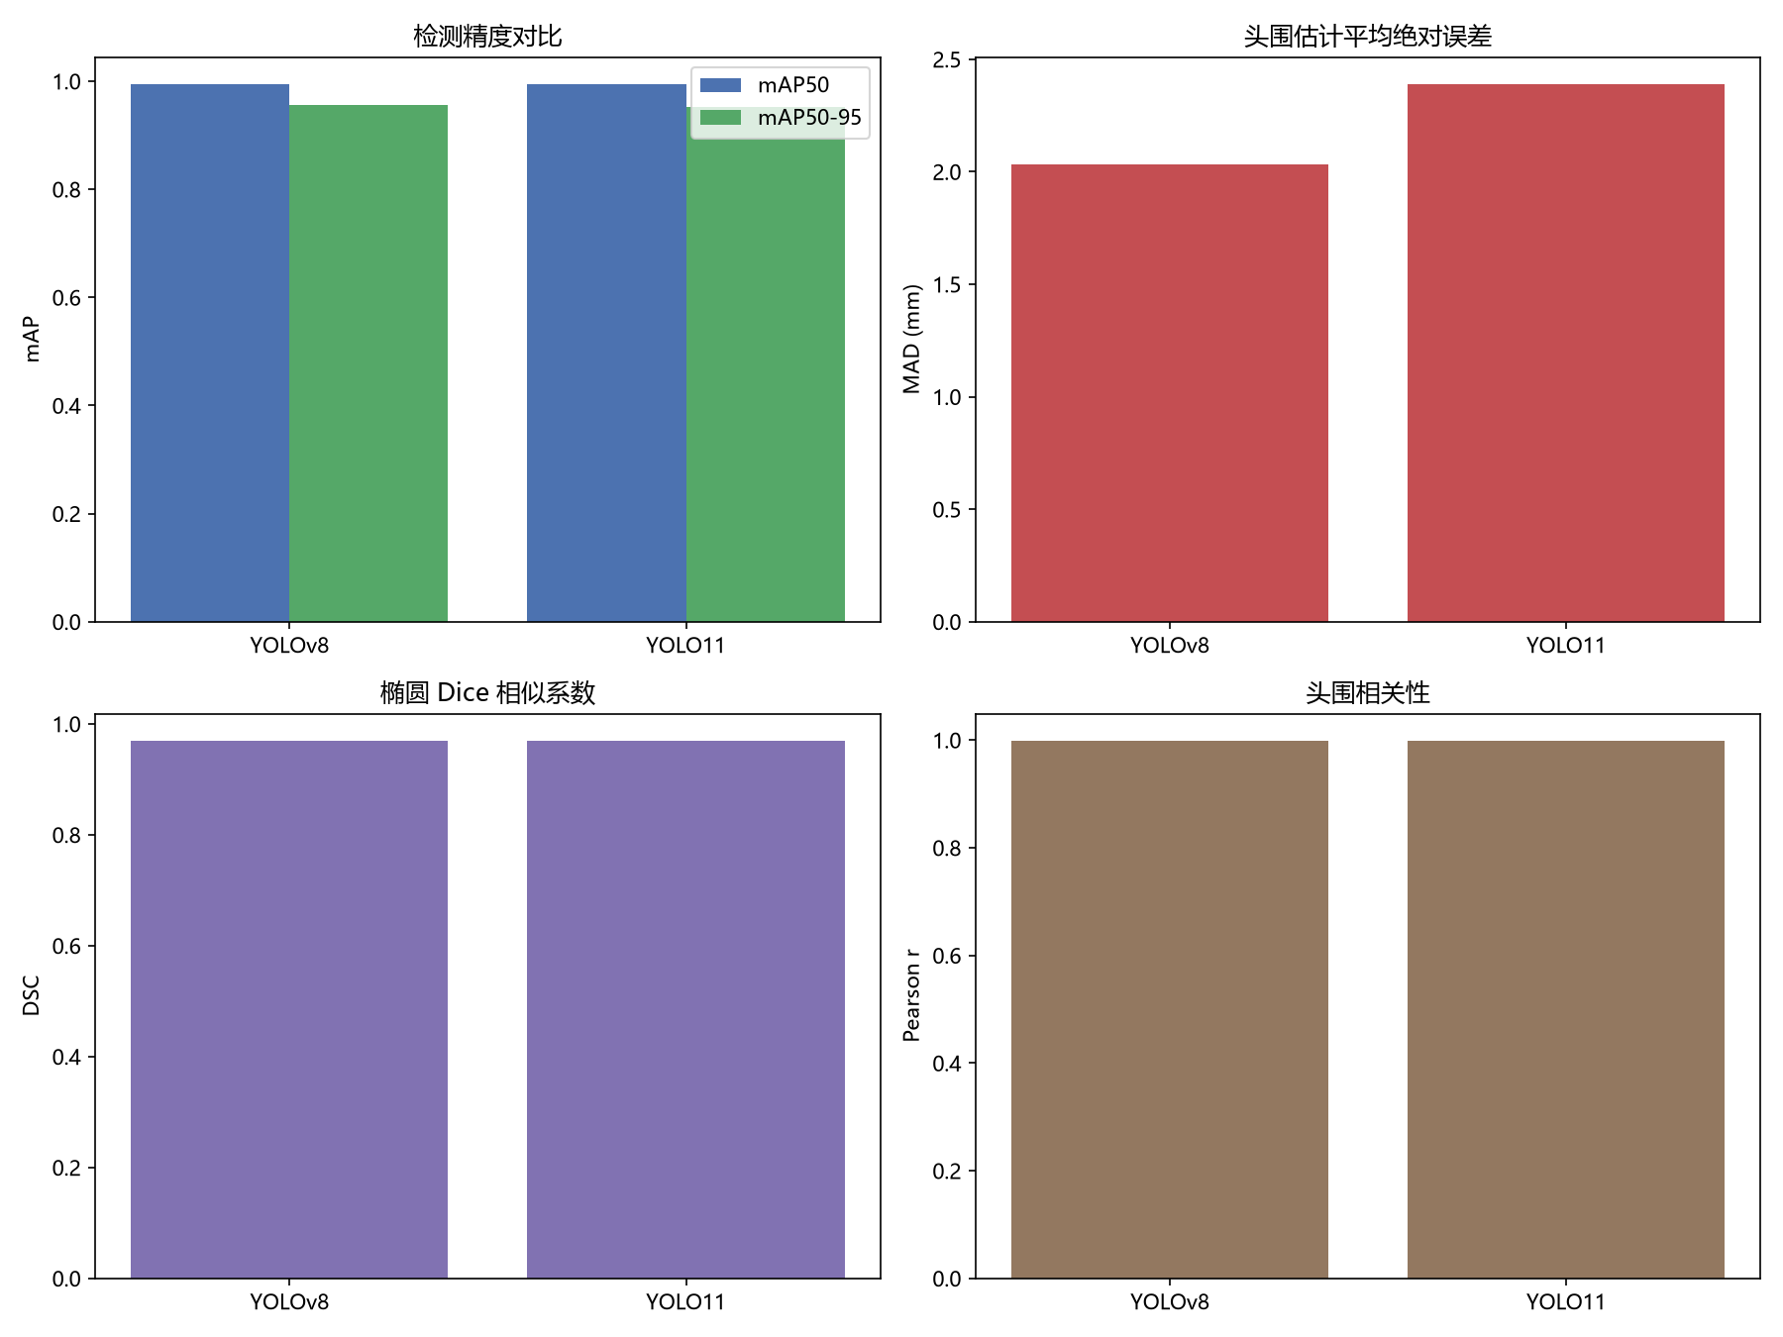
03
PART 03
实验与结果分析
训练过程：损失收敛与精度爬升
性能对比：mAP、参数量与推理速度
两模型四项指标对比总览（compare.py 输出）
头围精度：MAD 2.0–2.4 mm，r ≈ 0.999
结果可视化：验证集与困难样本表现
17 / 27

Slide 18
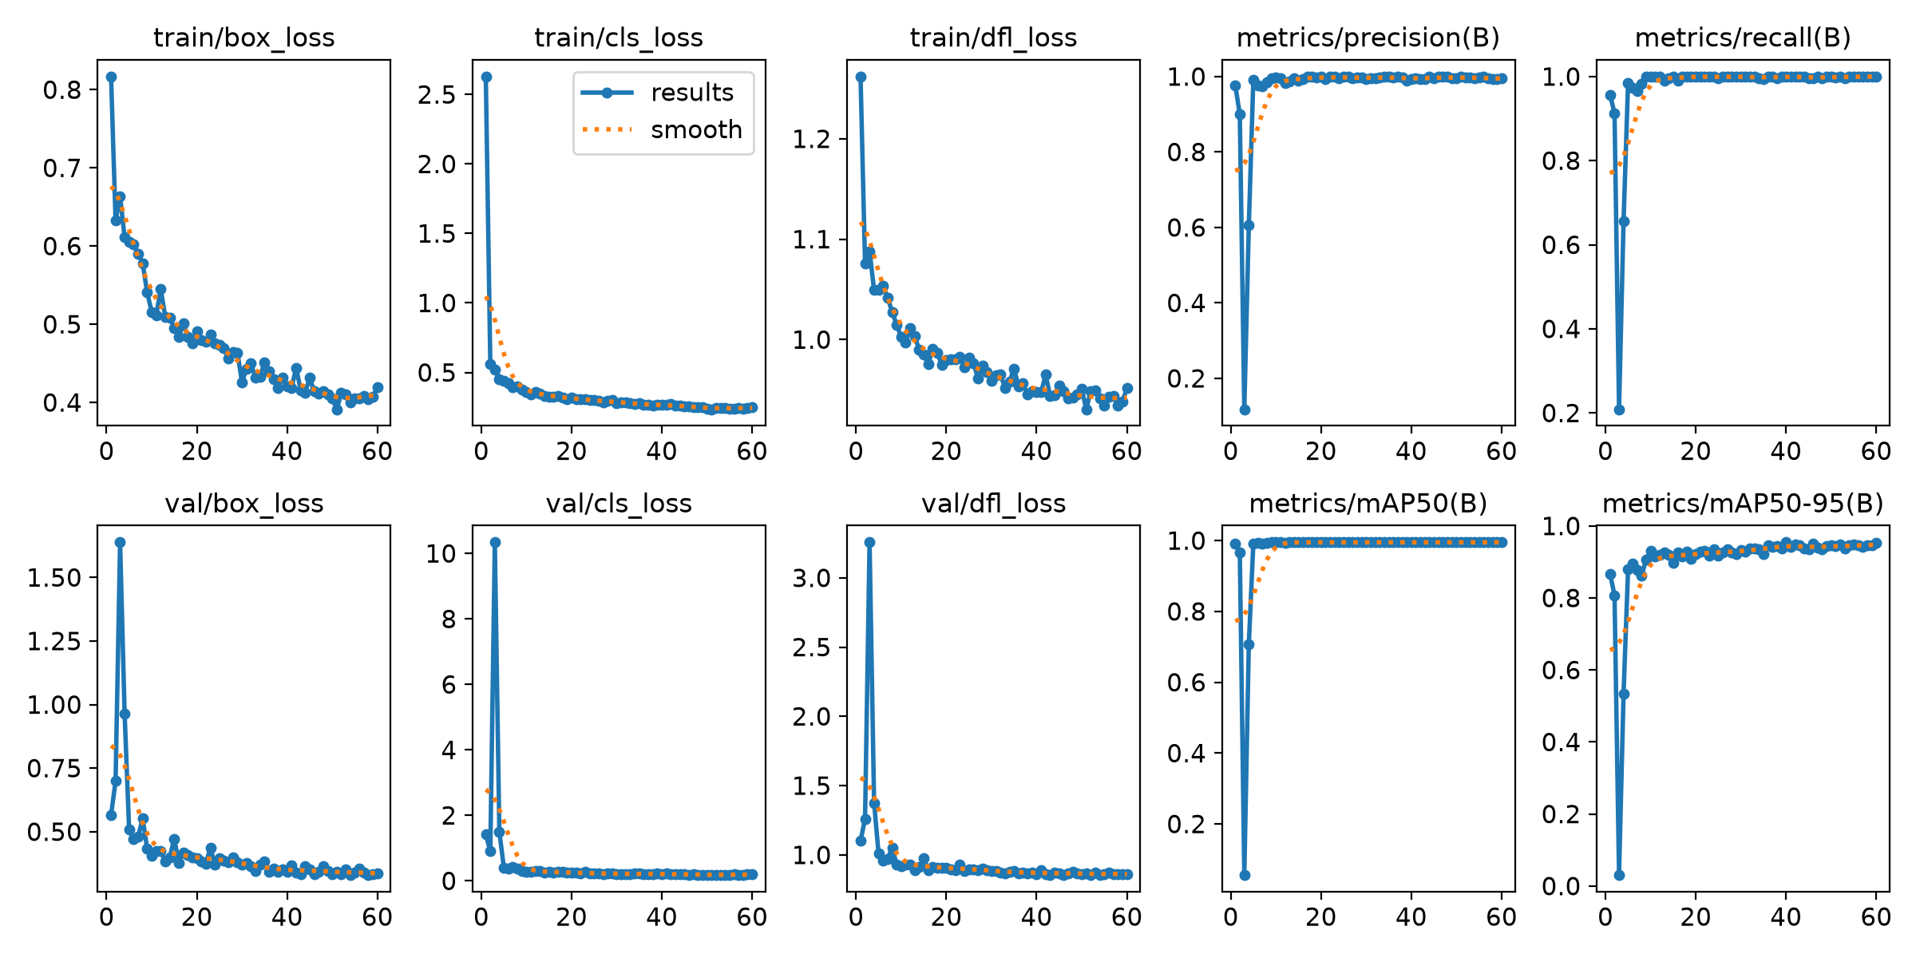
超声胎儿头围检测 · 教学课件
第 3 章 · 实验与结果分析
训练过程：损失收敛与精度爬升
YOLO11n 训练曲线（results.png）
① 损失快速收敛
三类损失约 10 轮内陡降并趋平稳，验证损失无回升——未出现过拟合。
② 精度迅速到位
mAP50 约 10 轮即达 0.99+，最终 0.995；Precision / Recall 双双逼近 1.0。
③ 瓶颈在高 IoU 区间
mAP50-95 从 0.87 缓升至 0.95——框的边界精细度才是继续提升的方向。
左列：训练损失（box / cls / dfl）；右列：验证精度（P / R / mAP50 / mAP50-95）
解读：单类、大目标、形态规律的检测任务相对容易；mAP50-95 的缓慢爬升提示后续应关注椭圆边界的精细回归。
HC18 胎儿头围检测项目 · 肖雄涛
18 / 27

Slide 19
超声胎儿头围检测 · 教学课件
第 3 章 · 实验与结果分析
检测性能对比：YOLOv8 vs YOLO11
0.995
0.995
YOLOv8n · mAP50
YOLO11n · mAP50
mAP50-95 0.955 · 参数 3.14M · 6.49 MB · 1.88 ms
mAP50-95 0.952 · 参数 2.60M · 5.49 MB · 2.38 ms
指标 | YOLOv8n | YOLO11n | 解读
mAP50 | 0.995 | 0.995 | 两模型检测精度持平
mAP50-95 | 0.955 | 0.952 | 高 IoU 区间 v8 略占优
Precision / Recall | 0.990 / 1.000 | 0.994 / 1.000 | 验证集全部正确检出
参数量 / 权重体积 | 3.14M / 6.49 MB | 2.60M / 5.49 MB | YOLO11 少约 17% 参数
推理时延 | 1.88 ms | 2.38 ms | v8 推理更快
结论：YOLO11 以更少参数达到同等精度，更适合边缘设备部署；追求极致推理速度时可选 YOLOv8。数据来源：runs/comparison/comparison_metrics.csv。
HC18 胎儿头围检测项目 · 肖雄涛
19 / 27

Slide 20
超声胎儿头围检测 · 教学课件
第 3 章 · 实验与结果分析
头围估计精度：MAD / DSC / 相关性
以检测框拟合椭圆换算毫米后对比官方真值
2.03
MAD（YOLOv8）vs 2.39（YOLO11）
相对平均头围 174 mm，误差约 1.2–1.4%，头围估计相当可靠。
0.97
DSC ≈ 0.970（两模型一致）
预测椭圆与真实椭圆区域高度重叠，形状还原质量好。
0.999
Pearson r ≈ 0.999
预测与真值接近完全线性，无系统性高估或低估。
compare.py 输出的四联对比图（检测精度 / 头围误差 / Dice / 相关性）
教学要点：检测框好，头围才准——框的边界误差会通过椭圆周长直接传递到毫米级测量结果。
HC18 胎儿头围检测项目 · 肖雄涛
20 / 27

Slide 21
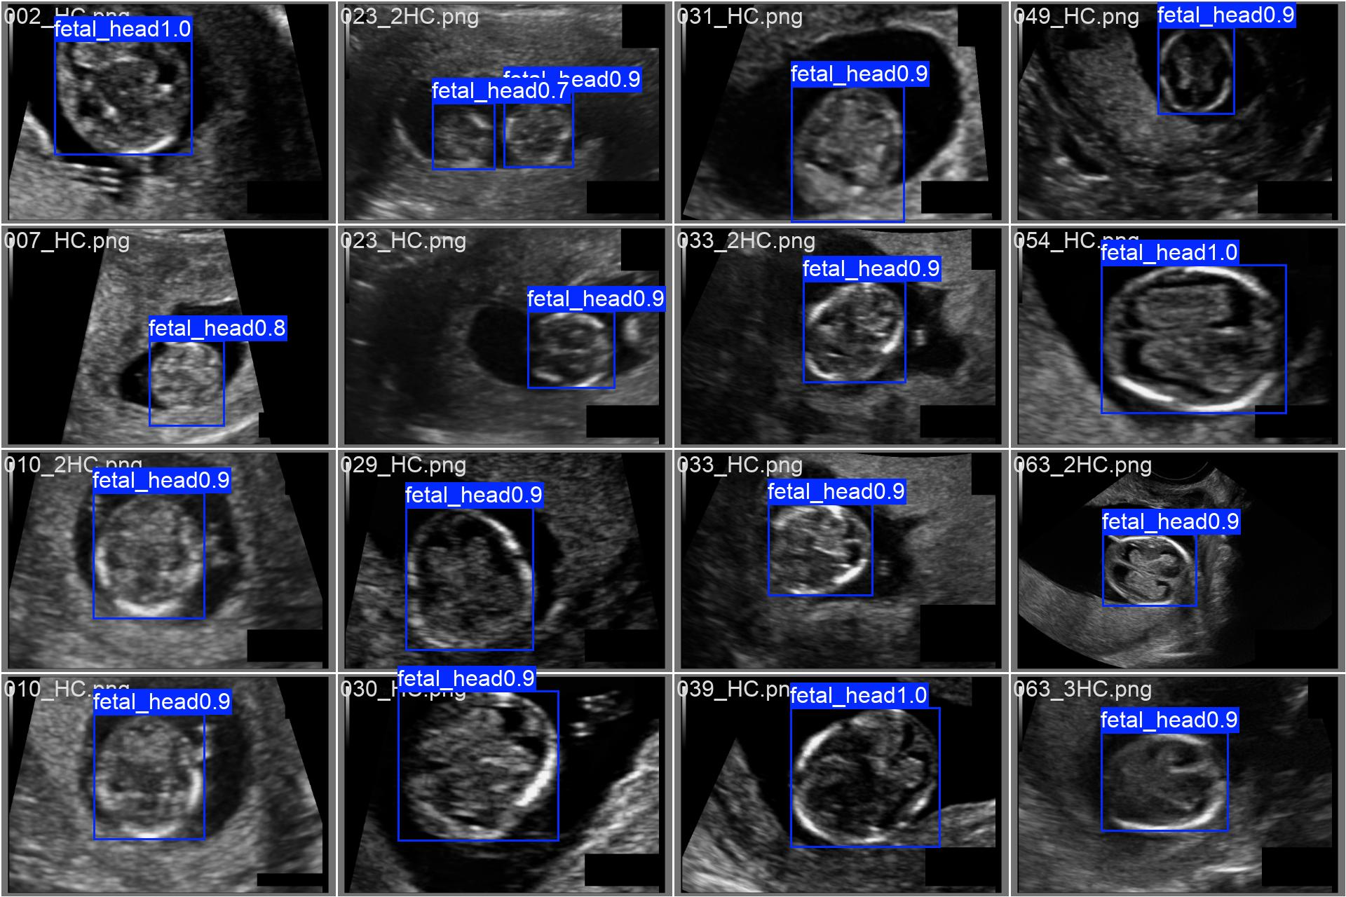
超声胎儿头围检测 · 教学课件
第 3 章 · 实验与结果分析
检测结果可视化：模型看到了什么
YOLO11n · 验证集预测（val_batch0_pred）
① 全检出
该批次全部图像检出胎头（Recall = 1.0），置信度普遍 0.7–1.0。
② 困难样本也稳
小孕周小胎头、混响伪影、体位偏斜等困难样本仍被稳定框选。
③ 框即测量入口
框贴合颅骨椭圆轮廓，可直接进入“拟合椭圆 → 换算毫米”环节。
验证集 16 张预测：蓝色框为 fetal_head 检测结果，右上角为置信度
预测框 → 拟合椭圆 → 周长 × 像素尺寸 → 头围（mm）
HC18 胎儿头围检测项目 · 肖雄涛
21 / 27
21 / 27

Slide 22
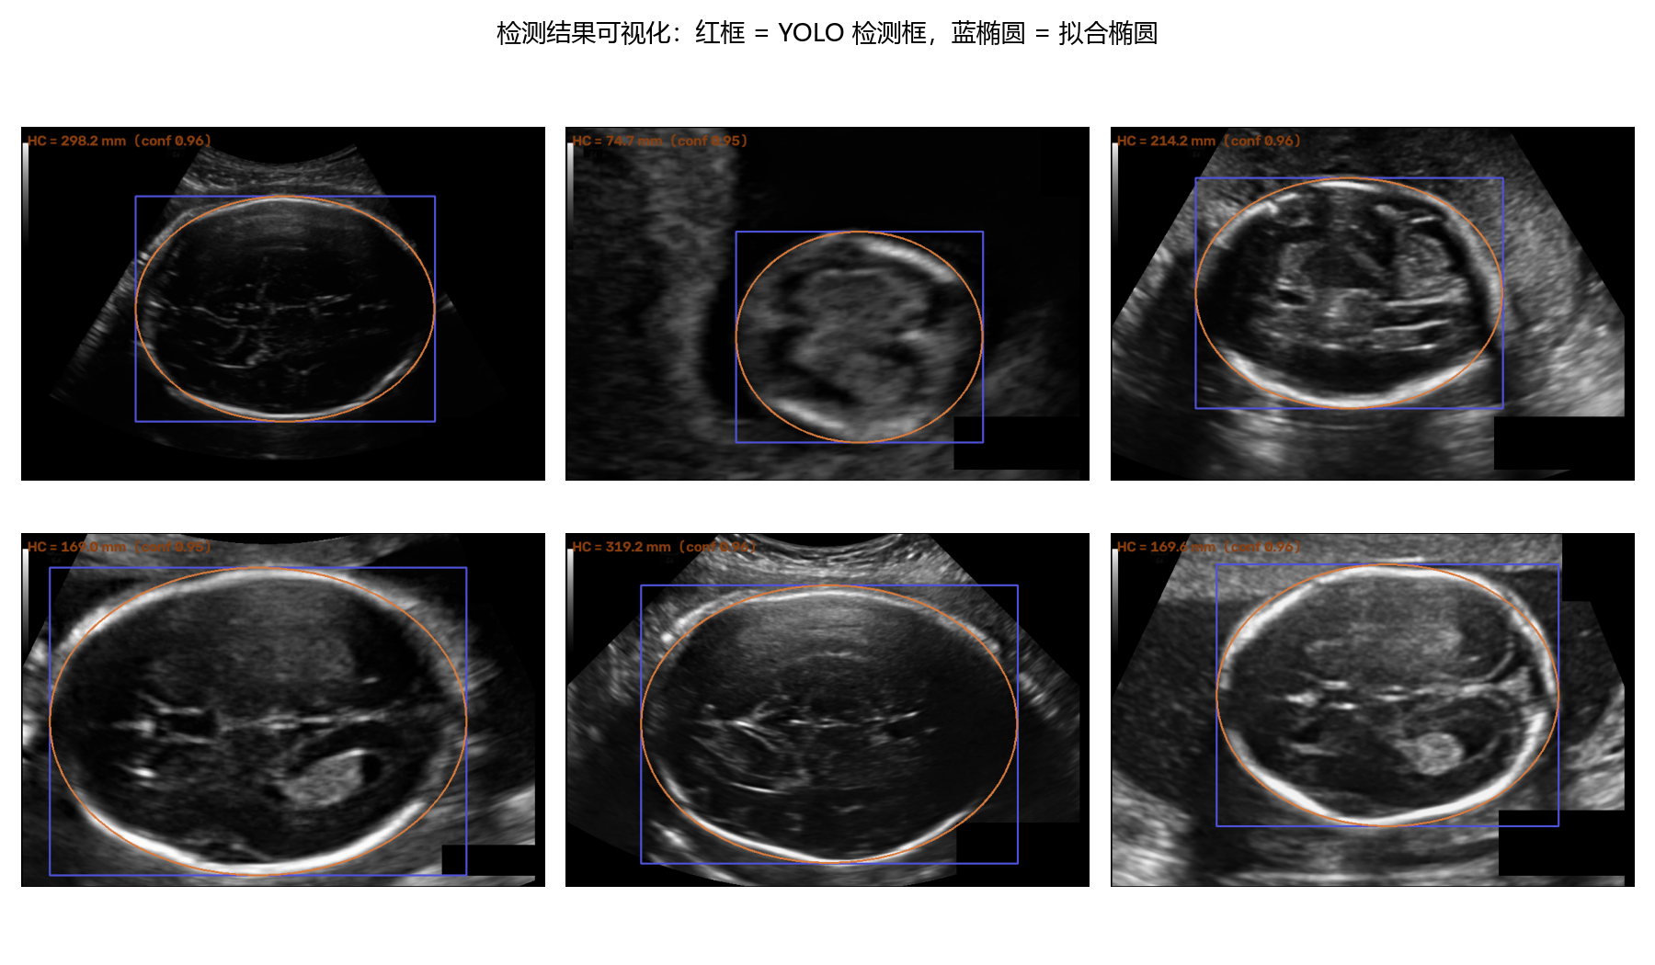
04
PART 04
课堂任务 · 动手实践
任务：用 best.pt 对官方测试集完成一次头围自动测量
三个环节：批量推理 → 几何换算 → 合理性检查
任务输出示例：检测框 + 拟合椭圆 + 头围标注
配套脚本 scripts/class_task.py，可直接运行复现
22 / 27

Slide 23
超声胎儿头围检测 · 教学课件
第 4 章 · 课堂任务
课堂任务书：头围自动测量挑战
建议用时 30 分钟 · 1–2 人一组
任务背景
运行脚本
1
python scripts/class_task.py --model <best.pt> --num 20
--out runs/class_task ｜ --num 0 表示全部 335 张
你是算法实习生。临床同事交给你 335 张无标注的官方测试集超声图，要求用训练好的 YOLO11n 模型自动测出每张图的胎儿头围（mm），并核对结果是否合理。
逐图结果
2
打开 runs/class_task/task_predictions.csv：每张图的置信度、椭圆半轴与 hc_mm。
任务输入
best.pt · data/test_set/ · test_set_pixel_size.csv
输出：每张图的头围 hc_mm（毫米）
合理性检查
3
查看 hc_distribution.png 头围分布与 vis_samples.png 可视化样张，人工核对框和数值。
交付物：task_predictions.csv + 200 字分析 + 1 个易错样例截图。
完成分析
进阶挑战（三选一）
4
写 200 字分析：头围范围是否覆盖小孕周到足月？哪类图像最可能出错？
A. --num 0 跑全部 335 张，找出置信度最低的 5 张图。
B. 分别用 YOLOv8n 与 YOLO11n 各跑一遍，找头围差 > 5 mm 的图并分析原因。
C. 验证“正圆假设”是否在斜位胎头上高估头围？（提示：按 ground truth 的 angle 分组对比）
HC18 胎儿头围检测项目 · 肖雄涛
23 / 27

Slide 24
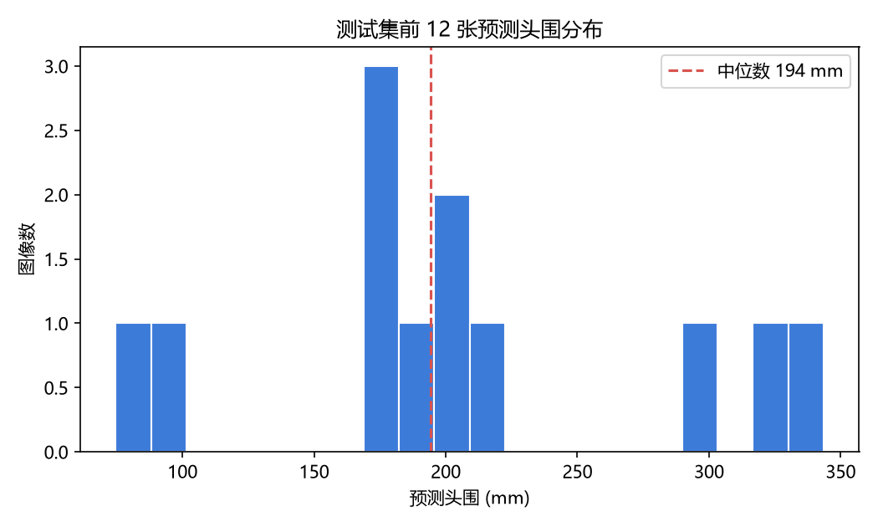
超声胎儿头围检测 · 教学课件
第 4 章 · 课堂任务
任务参考输出与课堂讨论
class_task.py 实际运行结果（--num 12）
12 / 12
全部检出，未出现漏检
74.7 – 343.6 mm
头围跨度大，覆盖小孕周到足月
0.794
最低置信度（仍 > 0.75）
可视化样张：红框 = YOLO 检测框，蓝椭圆 = 由框拟合的椭圆，左上角为头围与置信度
讨论：误差可能来自哪里？
注意第 1、5 张：胎头呈斜椭圆，而检测框是正圆——用“框宽高的一半”当椭圆半轴会带来系统误差。
HC18 胎儿头围检测项目 · 肖雄涛
24 / 27

Slide 25
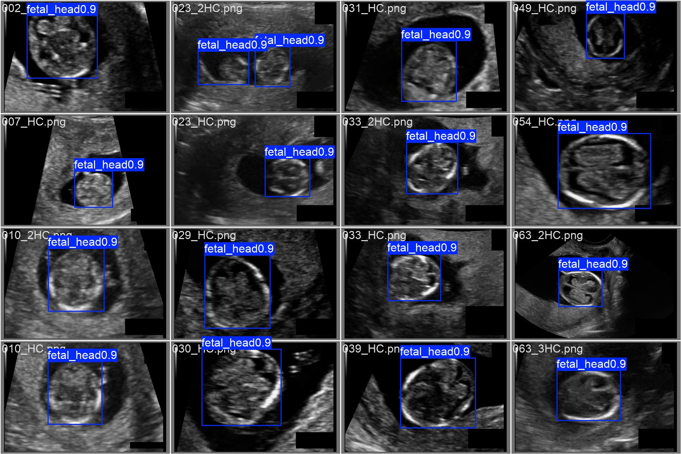
05
PART 05
总结与展望
三条结论：流程可行 · 精度相当 · 架构各有取舍
三个方向：椭圆回归 · 分割联合 · 临床化评估
YOLOv8n 验证集预测：与 YOLO11 表现同样可靠
25 / 27

Slide 26
超声胎儿头围检测 · 教学课件
第 5 章 · 总结与展望
结论与展望
三个改进方向
三条结论
1
“掩膜 → 椭圆 → YOLO 框”的标注转换流程端到端可行，单类检测 mAP50 达到 0.995。
① 直接回归椭圆参数
让模型直接预测中心 / 半轴 / 角度，省去“框 → 椭圆拟合”环节，减少误差传递。
2
两代模型检测精度几乎持平（mAP50-95：0.955 vs 0.952）；头围误差 YOLOv8 略小（MAD 2.03 vs 2.39 mm），DSC 均 ≈ 0.97。
② 检测 + 分割联合
引入分割分支联合优化颅骨轮廓，有望压缩 mAP50-95 与 MAD 的剩余差距。
3
YOLO11 参数少约 17%、权重小 1 MB，同等精度下更适合资源受限的部署场景。
③ 临床化评估
按孕周分组评估误差（如 Bland–Altman、95% 一致性界限），向临床可用性靠拢。
一句话总结：头围自动估计 = 目标检测 + 几何换算，检测与测量两条指标链都要盯住。
HC18 胎儿头围检测项目 · 肖雄涛
26 / 27

Slide 27
谢 谢 聆 听
Q & A · 欢迎讨论
数据来源：HC18 挑战赛（ISBI 2018，Zenodo: records/1327317）
框架：Ultralytics YOLOv8 / YOLO11 · 汇报人：肖雄涛 · 2026 年 10 月
超声胎儿头围检测 · 教学课件 · 仅用于教学与科研

